Slide 1
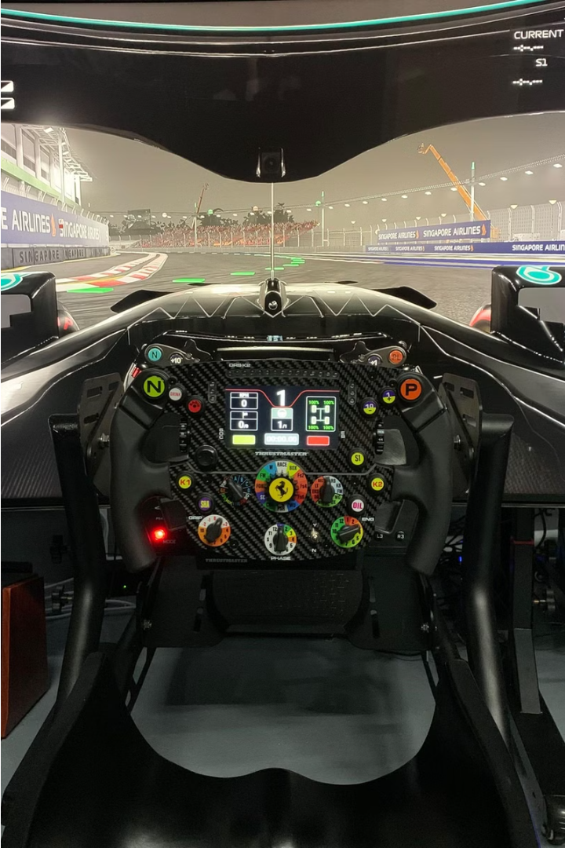
Simulación de carreras de F1 con elementos de Inteligencia artificial

Slide 2
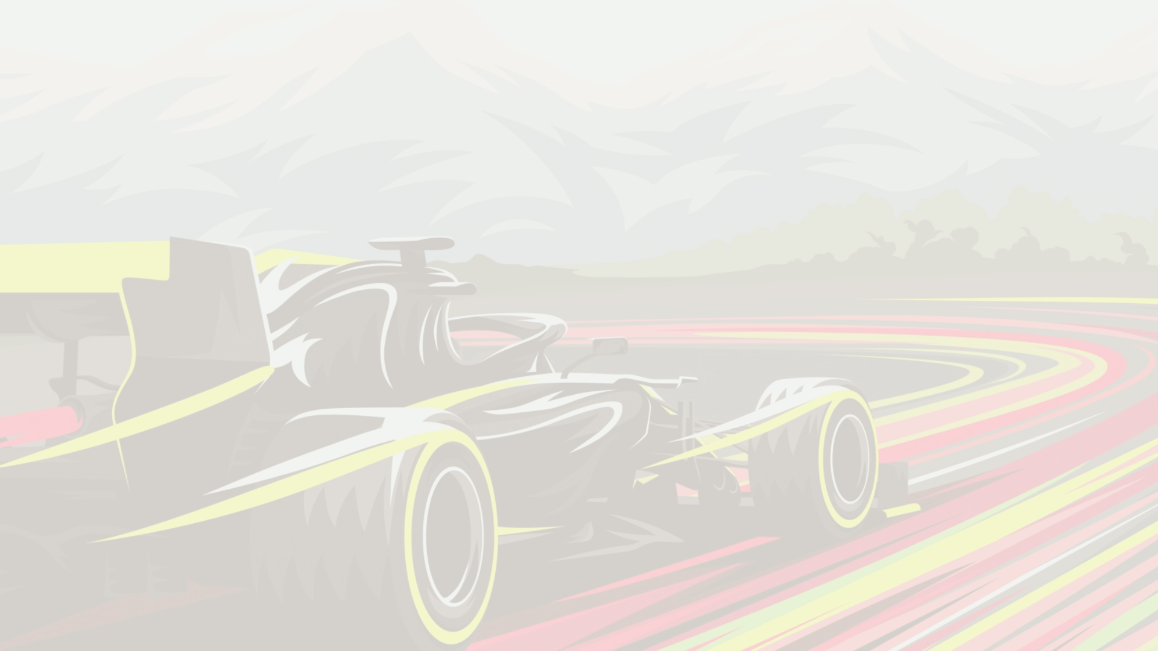
Objetivos del proyecto
Crear un sistema de simulación que permita reproducir con la mayor precisión posible las carreras de Fórmula 1.
Implementar técnicas de inteligencia artificial para que los agentes (pilotos, mecánicos, directores) puedan tomar decisiones en tiempo real.
Desarrollar experimentos basados en la simulación y analizar los resultados obtenidos.
Crear una aplicación web que permita a sus usuarios acceder a la narración de una carrea simulada.

Slide 3
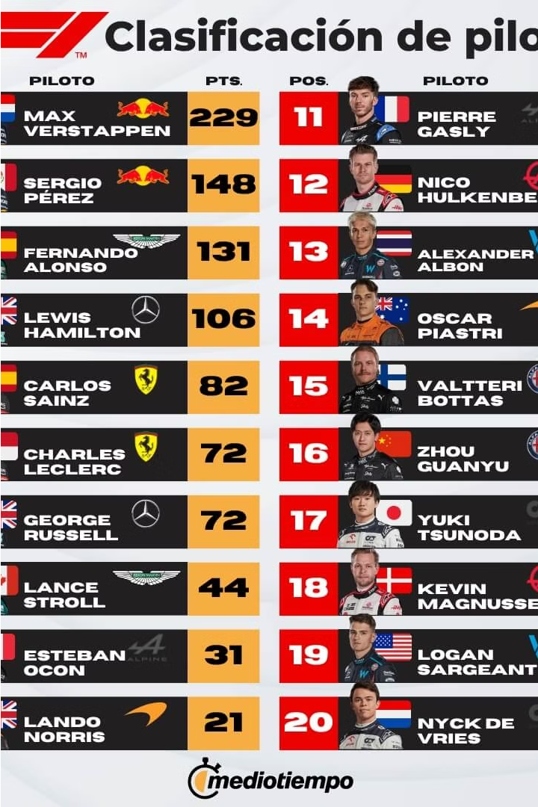
Modelación del problema
Características de nuestro ambiente:
Accesible
No determinista
No episódico
Dinámico
Continuo

Slide 4
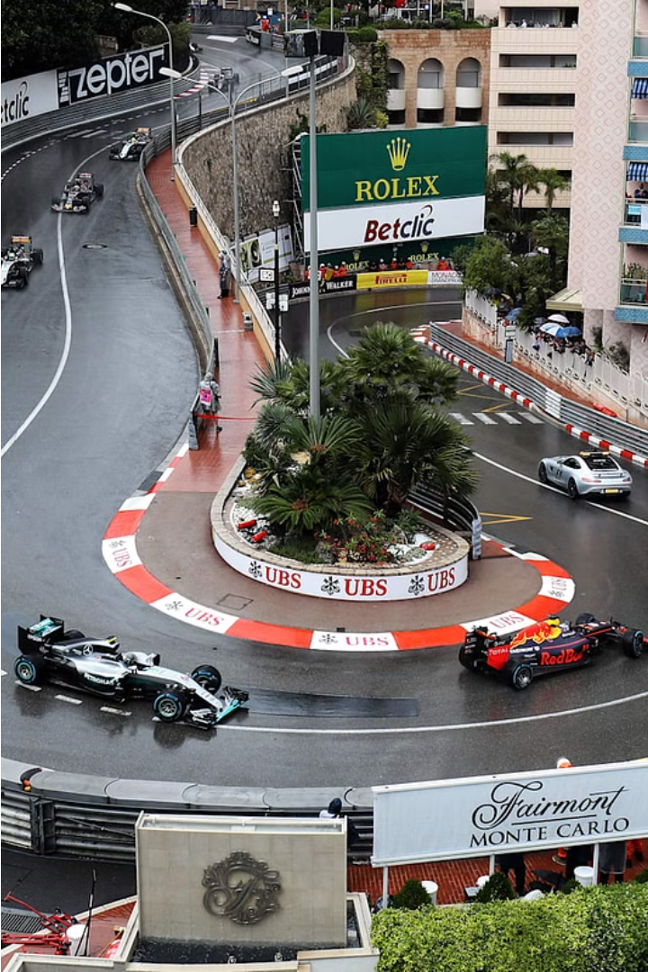
Elementos del ambiente modelados
Segmento de pista
Pista
Carrera
Torneo

Slide 5
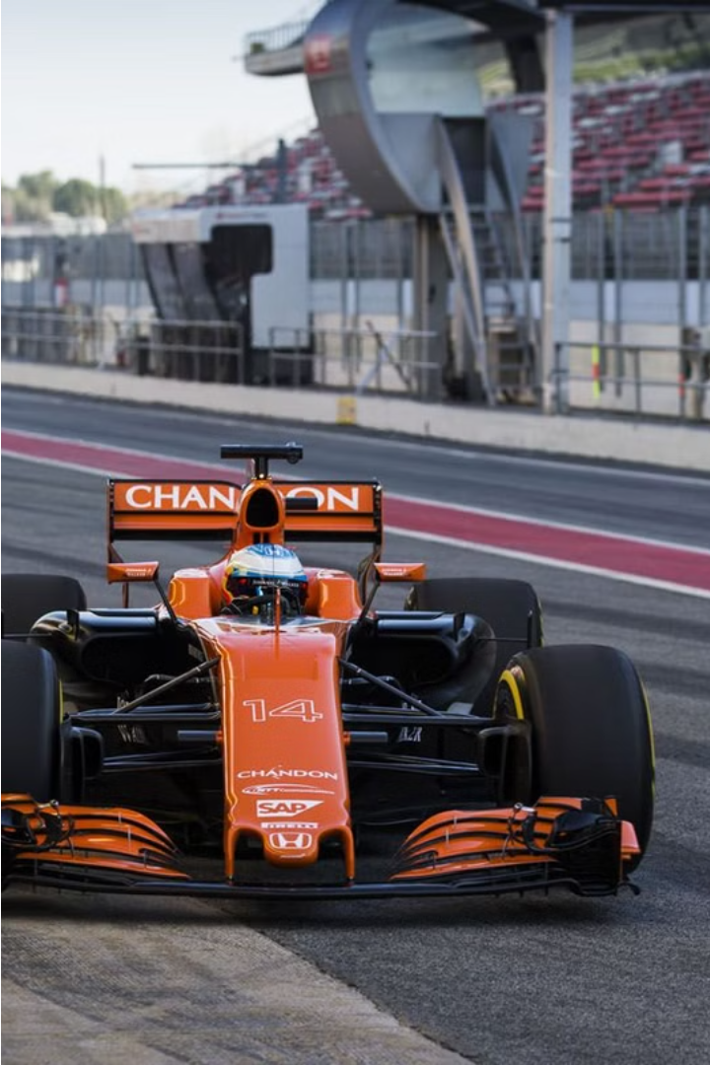
Otros elementos modelados
Equipo
Estrategias de conduccion
Carros
Neumaticos

Slide 6
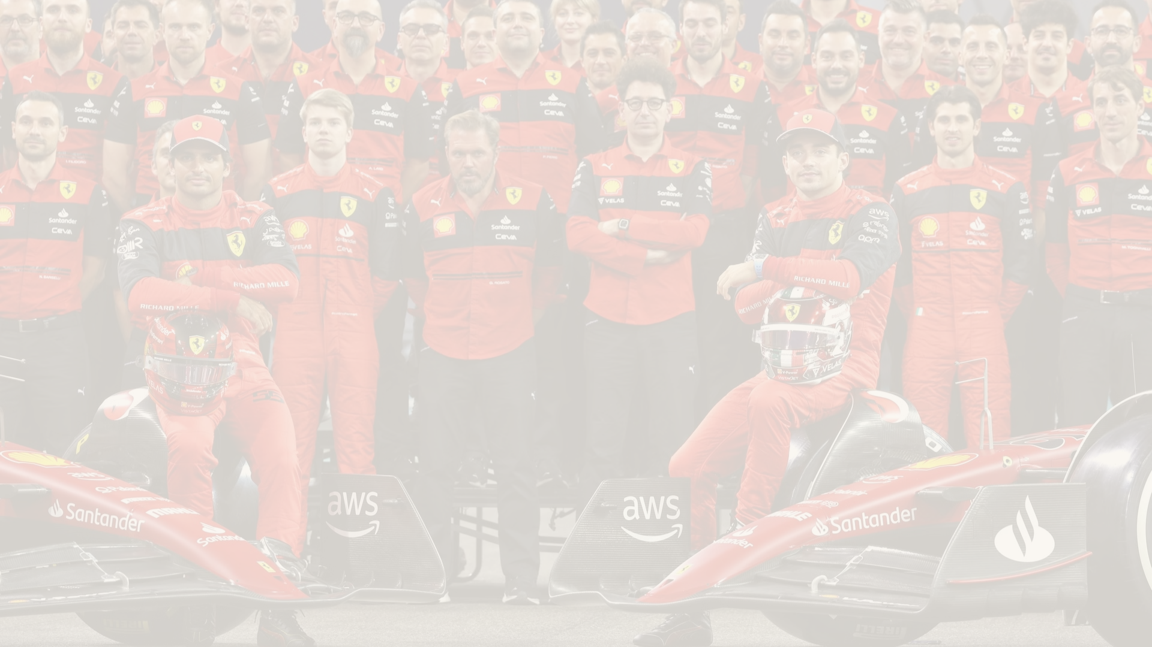
Sistema multiagente
Contamos con un sistema compuesto por 3 tipos de agentes principales: pilotos, mecánicos y directores, donde cada uno cuenta con conocimientos, deseos y accionar diferentes y se encuentran presentes en cada equipo, donde un director, un mecánico y 2 pilotos interactúan y compiten de acuerdo a sus intereses.

Slide 7

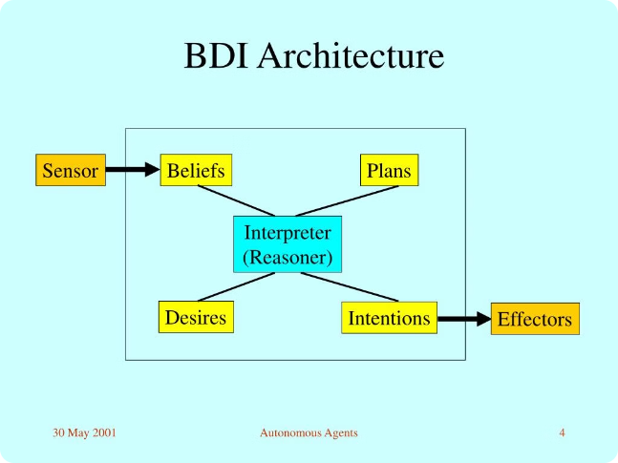
Estructura de los agentes
La estructura BDI (Belief-Desire-Intention) es un modelo de agente inteligente que se utiliza en la simulación de sistemas complejos, como los de la Fórmula 1, debido a su capacidad para manejar múltiples tipos de agentes con diferentes roles y objetivos.

Slide 8
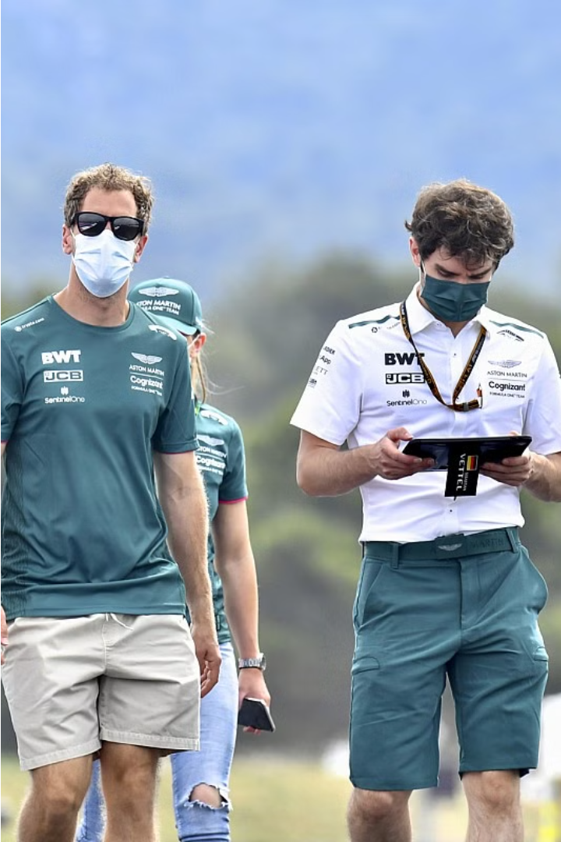
Características de los agentes
Reactivos.
Proactivos.
Sociables.

Slide 9
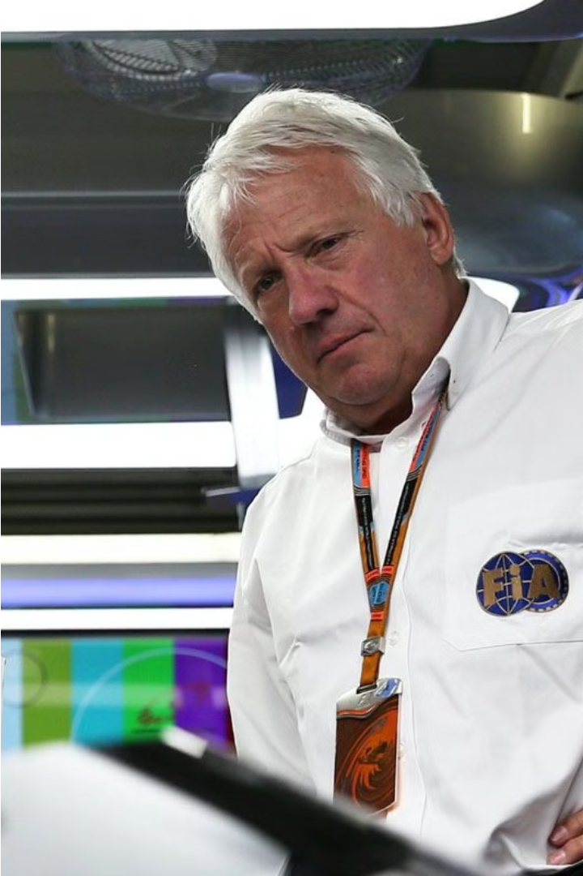
Agente Director
El Agente Director es el responsable de coordinar las estrategias y acciones de todos los demás agentes involucrados en la carrera de Fórmula 1. Tiene una visión general de la situación de la carrera y toma decisiones basadas en la información del torneo y la carrera.

Slide 10
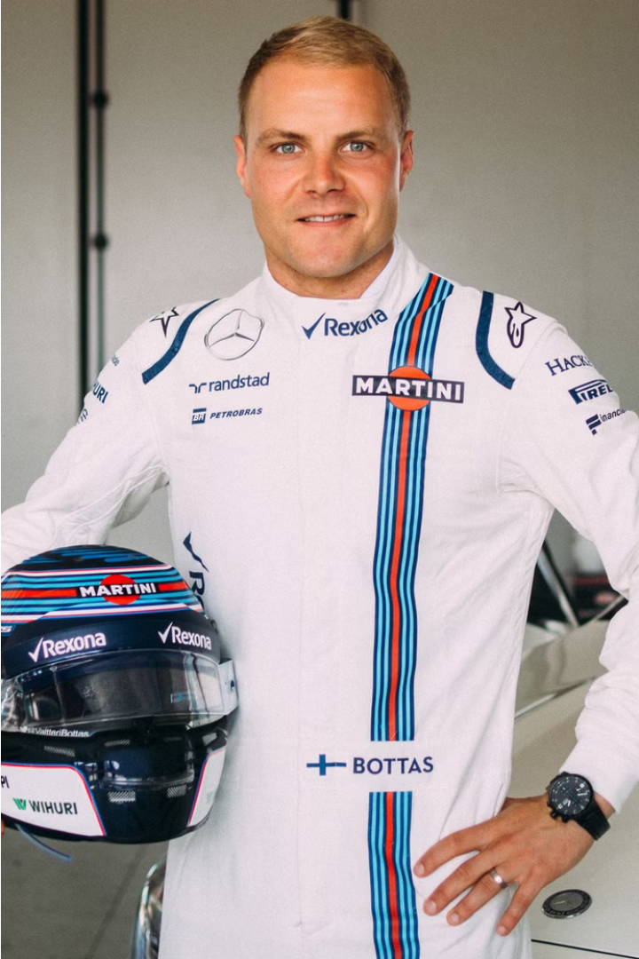
El Agente Piloto
El agente piloto es el corazón del sistema multiagente, encargado de conducir el monoplaza de Fórmula 1 de manera autónoma y tomar decisiones estratégicas durante la carrera.

Slide 11
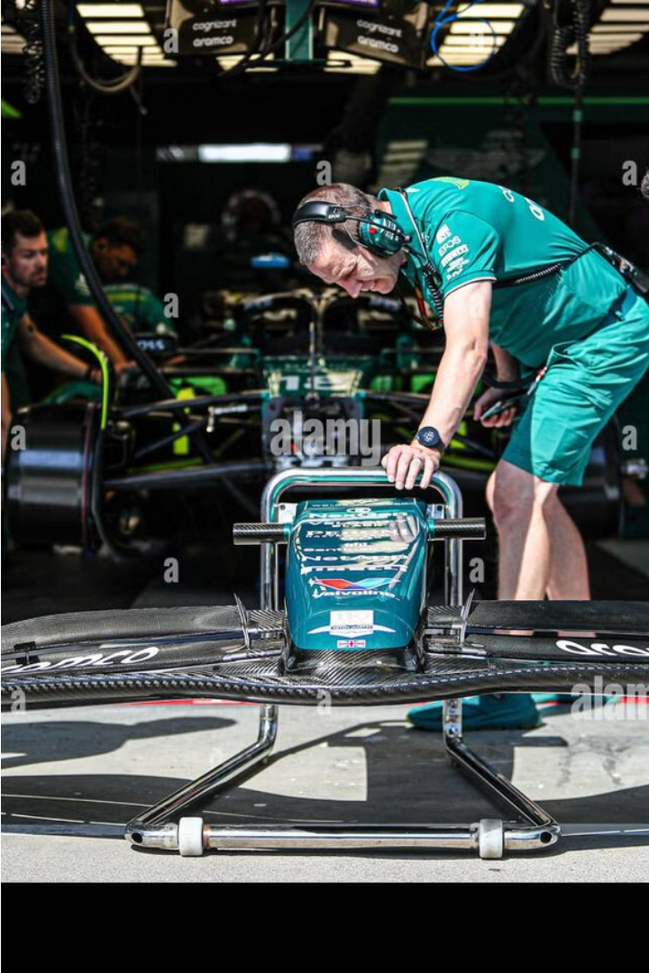
El Agente Mecánico
El Agente Mecánico es un componente clave en el sistema multiagente de simulación de carreras de Fórmula 1. Este agente se encarga de monitorear y mantener el estado de los vehículos durante la carrera, optimizando su rendimiento y prolongando su vida útil.

Slide 12

Uso de la inteligencia artificial para aumentar el realismo de las simualciones
El uso de la inteligencia artificial (IA) en las simulaciones de Fórmula 1 ha revolucionado la forma en que los equipos y pilotos preparan y entrenan para las carreras. La IA no solo mejora la precisión y realismo de los simuladores, sino que también juega un papel crucial en la planificación estratégica de las carreras. En la modelación planteada se hace uso de la inteligencia artificial sobre todo en los agentes inteligentes implementados y algunas de sus funcionalidades.

Slide 13
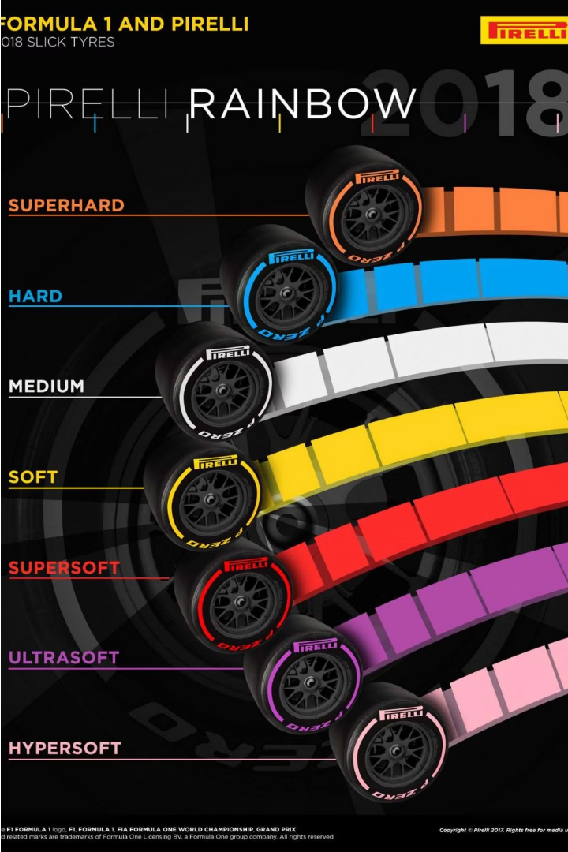
Conocimiento en un sistema experto para seleccionar neumáticos

Slide 14

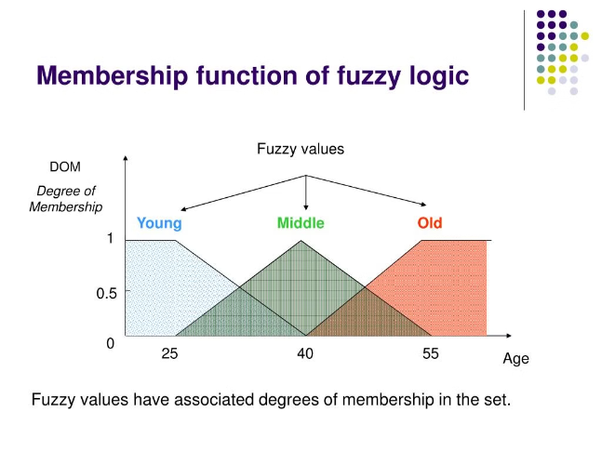
Lógica difusa para representar la adecuación de los neumáticos

Slide 15

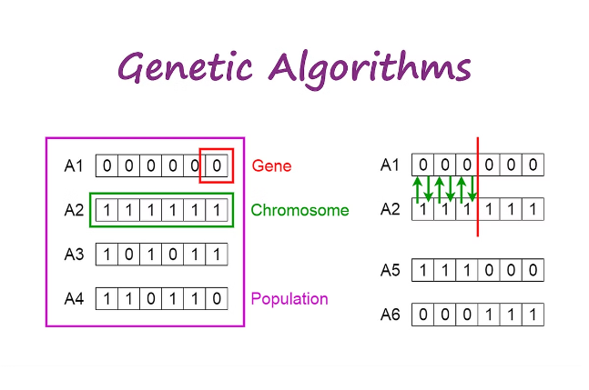
Búsqueda de la mejor estrategia de conducción a través de una metaheurística implementada con algoritmo evolutivo

Slide 16

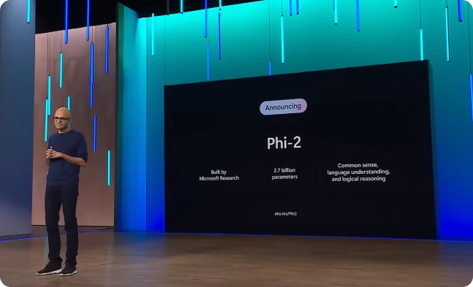
Procesamiento de lenguaje natural para la narración de la carrera con función de comentarista

Slide 17
Pausa para demostración práctica
(acordarse de poner a corer el servidor del LM Studio)

Slide 18

Experimentos, análisis y resultados

Slide 19
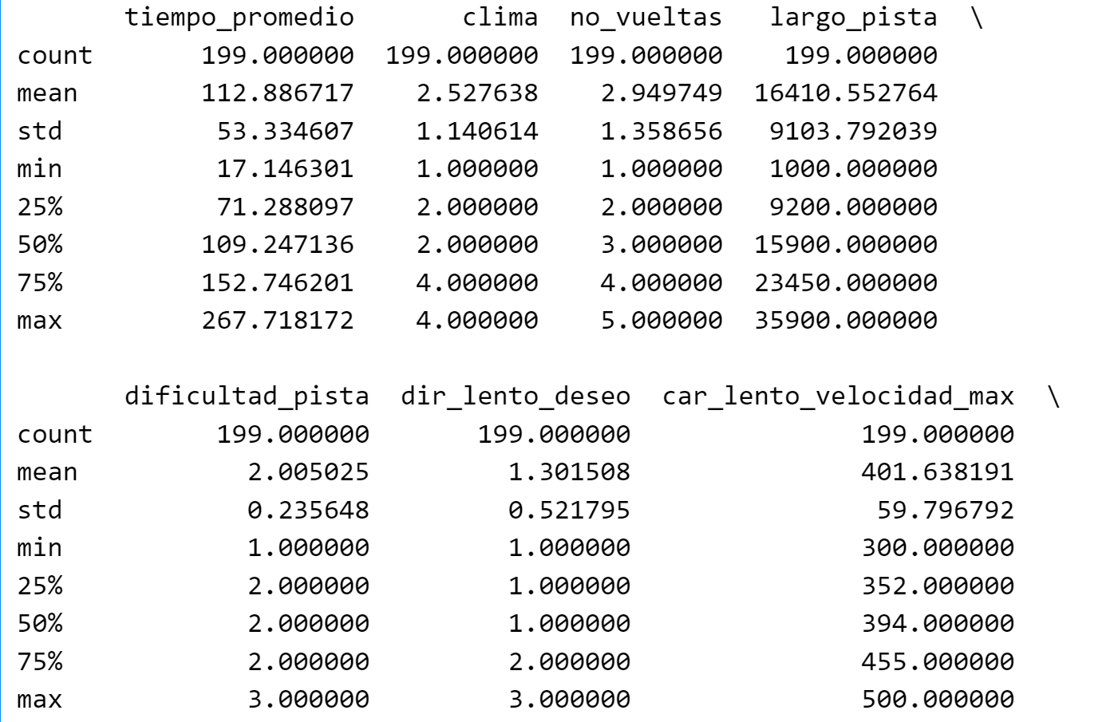
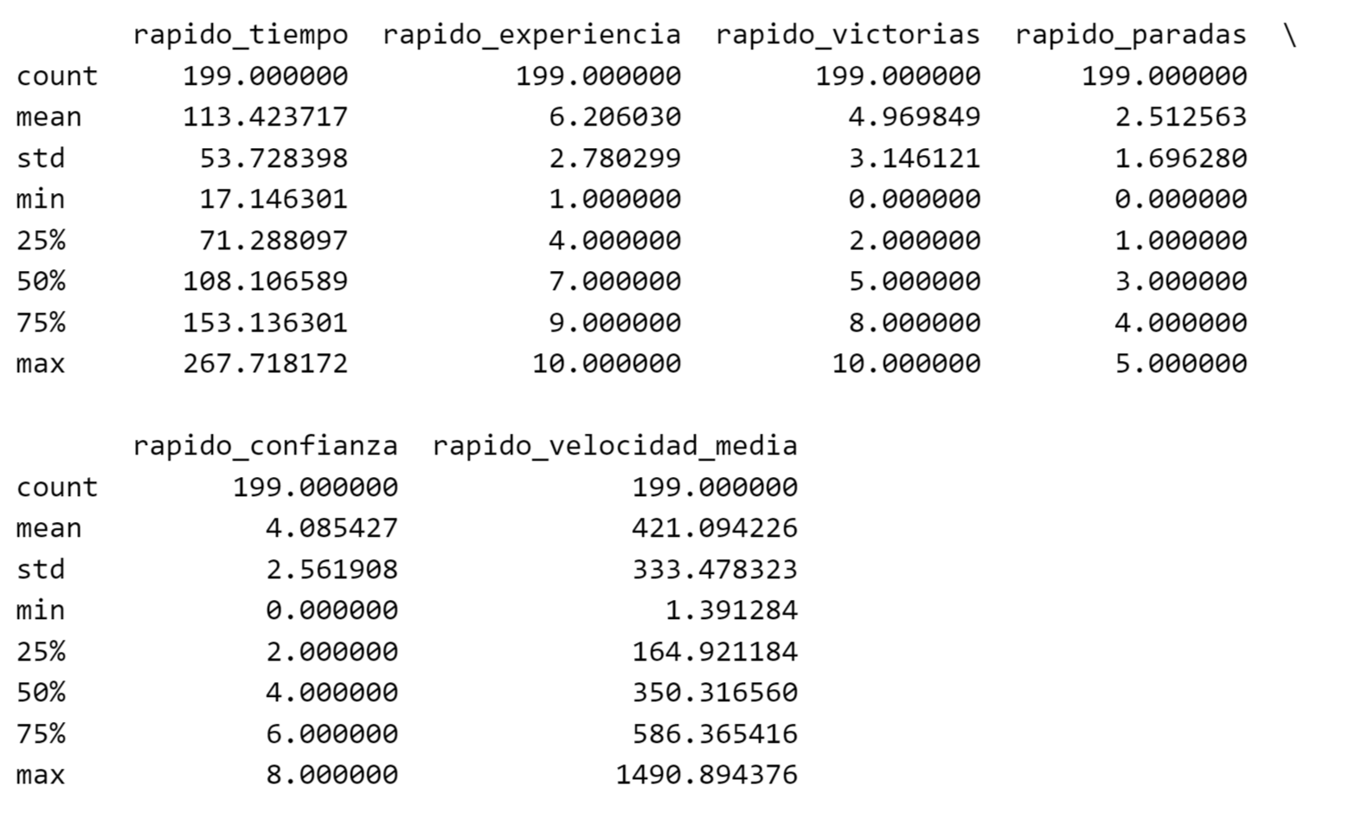
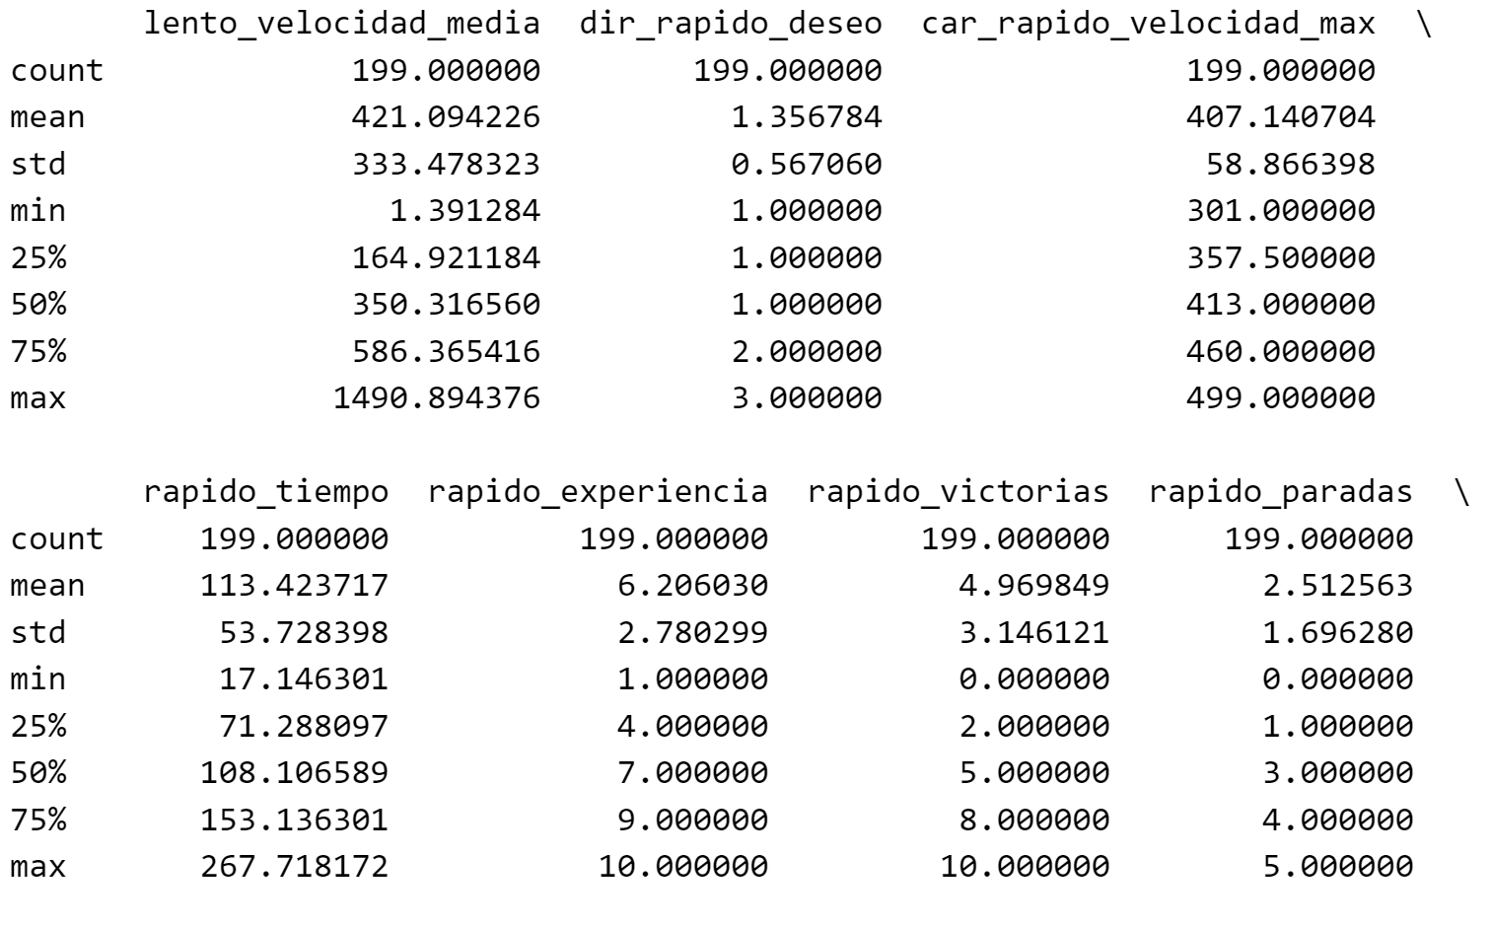
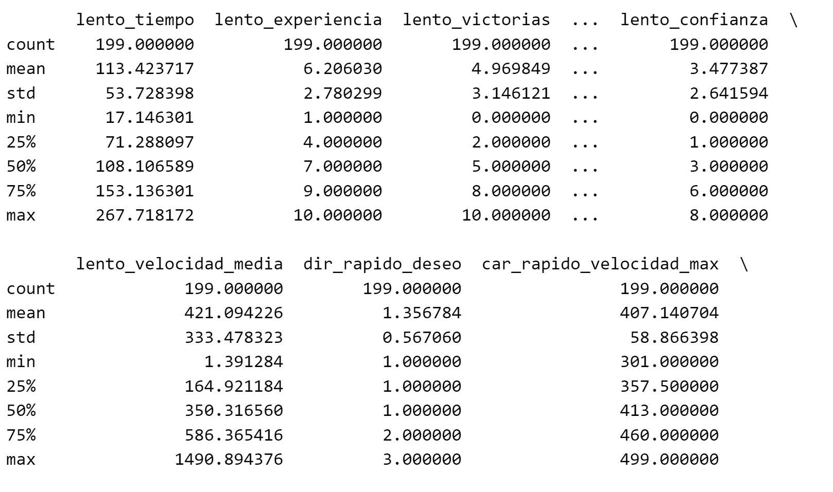

Slide 20
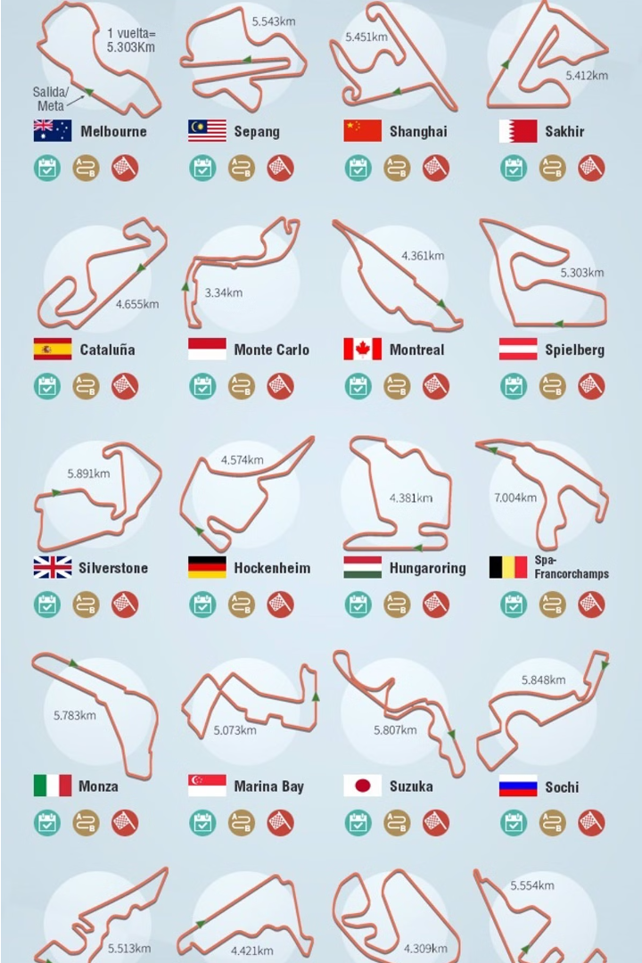

Impacto de la dificultad de la pista en el rendimiento de los pilotos
El resultado de tu prueba de Kruskal-Wallis sugiere que no hay una diferencia significativa en los tiempos de carrera entre los pilotos que quedaron en último lugar y los que ganaron, considerando la dificultad de la pista. Esto significa que, basándonos en los datos y el nivel de significancia utilizado (0.05), no podemos rechazar la hipótesis nula y concluir que la dificultad de la pista tiene un impacto significativo en el rendimiento de los pilotos en términos de tiempo de carrera.

Slide 21
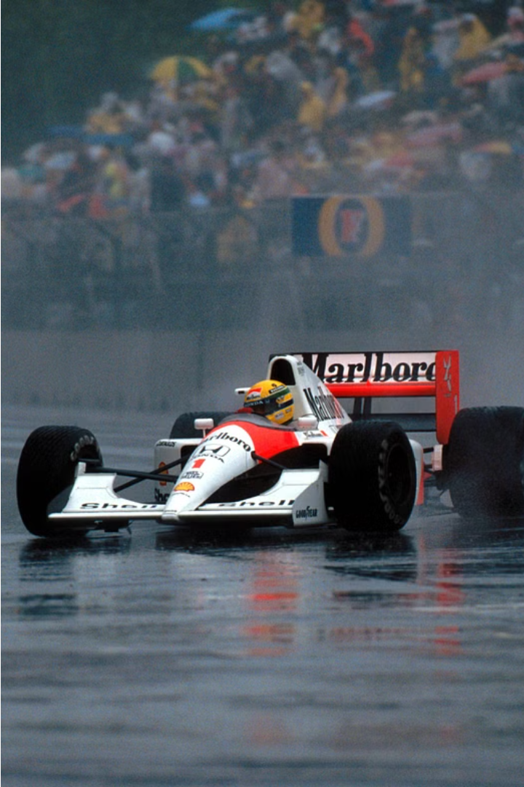
Comparación de cantidad de pitstops según el clima
Como se especulaba al incio, los gráficos y medias nos muestran que los equipos ganadores sí realizan más paradas de pit cuando las condiciones del clima no son favorables. Esto nos lleva a pensar que el intercambio entre mecánicos y pilotos es bastante importante para obtener una buena posición.

Slide 22
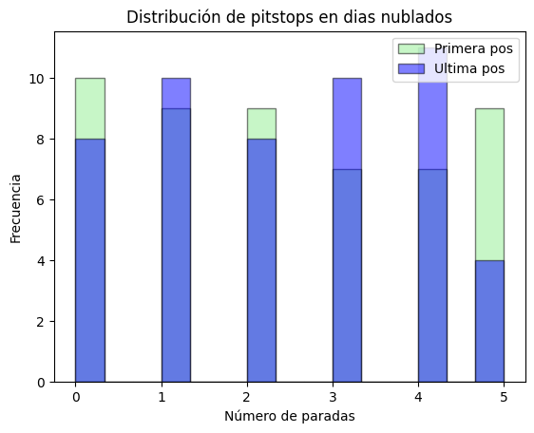
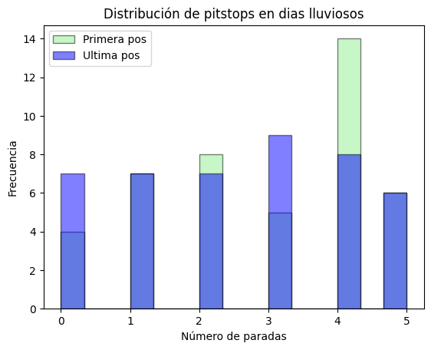
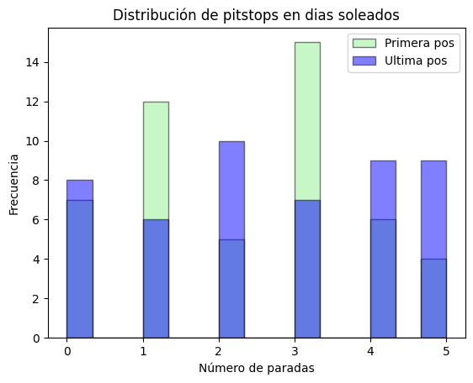

Slide 23
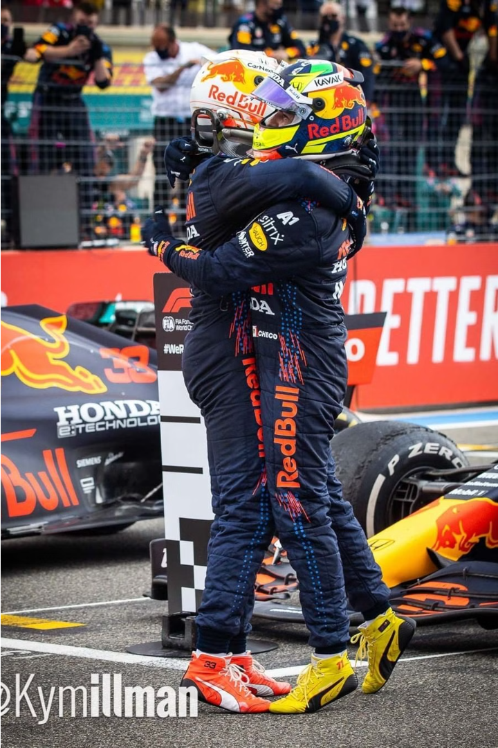
Diferencias en el nivel de confianza entre pilotos ganadores y los que quedaron en último lugar
Statistics=5.446537840045688 p=0.019607146344147716
Hay una diferencia estadísticamente significativa entre las medias de los grupos que se están comparando. El valor p es 0.0196, que es menor que el nivel de significancia utilizado de 0.05. Esto significa que se puede rechazar la hipótesis nula de que no hay diferencias significativas entre las medias de los grupos. En el problema este es un resultado que se espera pues la confianza en el equipo de mecánicos es un factor clave para el desarrollo profesional de los pilotos. Los pilotos deben confiar en que su equipo de mecánicos les 26 proporcionará retroalimentación constructiva y oportuna, lo que es esencial para mejorar su rendimiento y aprender de sus errores.

Slide 24
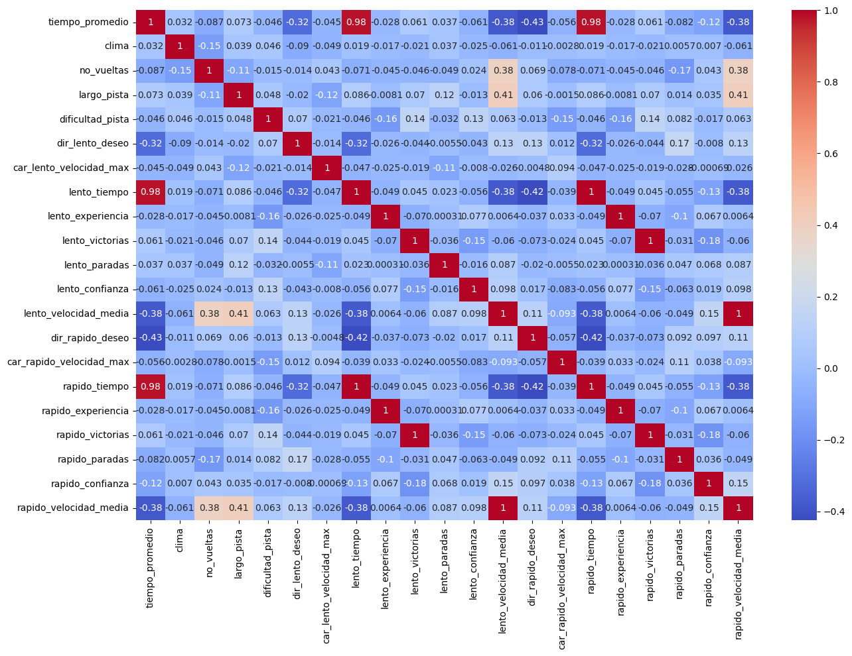
Correlación entre las variable
Variables fuertemente correlacionadas: Tiempo promedio y lento tiempo tienen un coeficiente de correlación de 0.978858, lo que indica una fuerte correlación positiva. Esto es evidente ya que el tiempo más lento de la carrera también es utilizado para calcular el promedio de la misma. Lo mismo ocurre con el tiempo más rapido de la carrera.
Variables con correlación moderada: Largo pista y rápido tiempo tienen un coeficiente de correlación de 0.086430, lo que indica una 27 correlación moderada. Esto sugiere que existe una relación entre el largo de la pista y el tiempo más rápido en completar la carrera, pero no tan fuerte como en otros pares de variables. Entre tiempo promedio y largo pista: 0.073260. Aunque este coeficiente es positivo, su magnitud es baja. Esto indica que a medida que el largo de la pista tiende a aumentar, el tiempo promedio tambi´en.

Slide 25
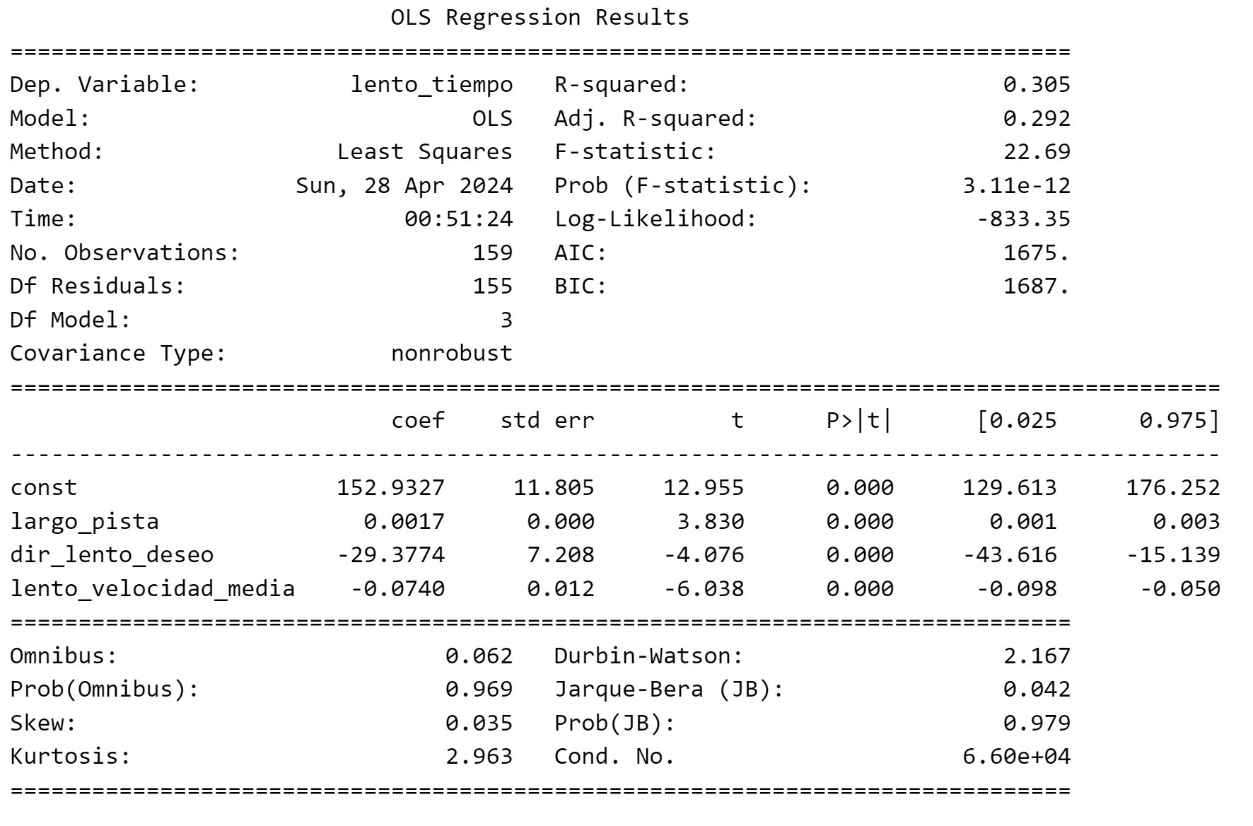
Predicción del peor tiempo con regresión lienal
Error Cuadrático Medio: 1993.6648528951052
Coeficiente de Determinación R2: 0.11614268270564365
El modelo no nos brinda los mejores resultados y nos indica que pueden existir problemas numéricos en nuestros datos, esto es sin duda debido a la forma de generla los mismos a través de simulaciones aleatorias.

Slide 26
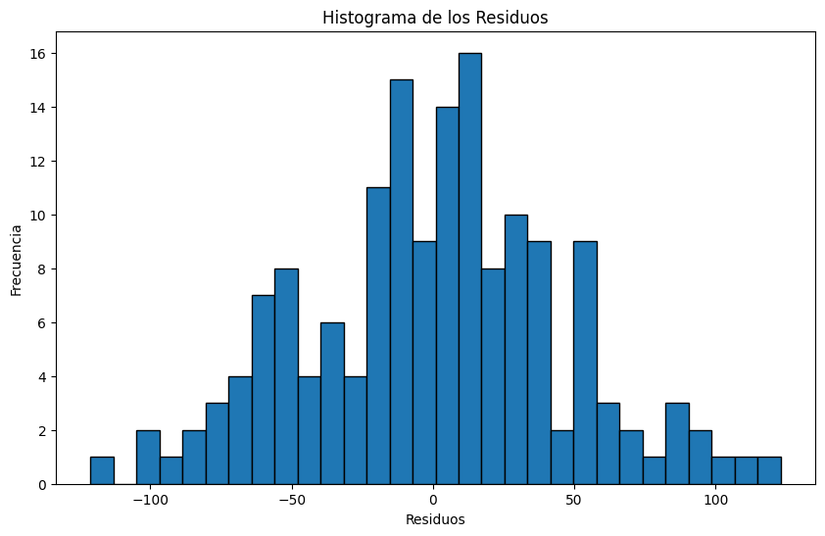
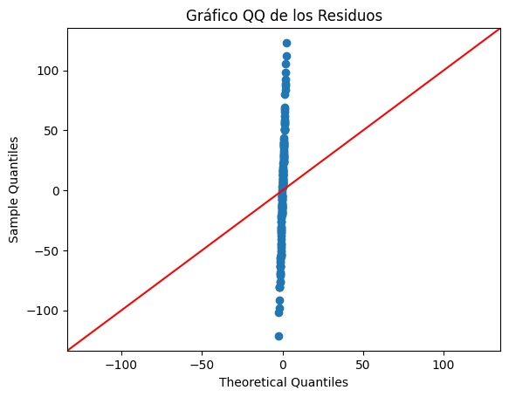
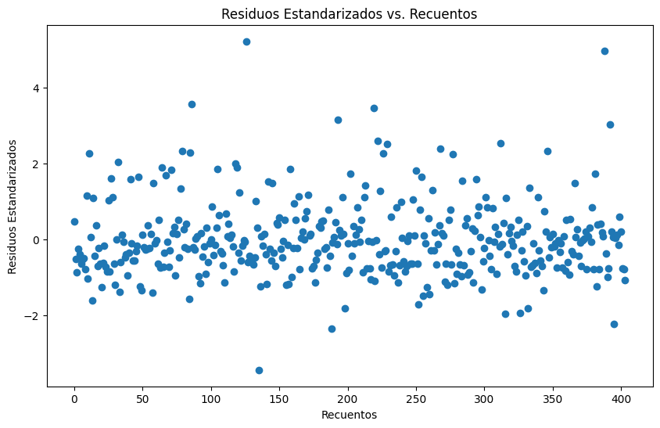
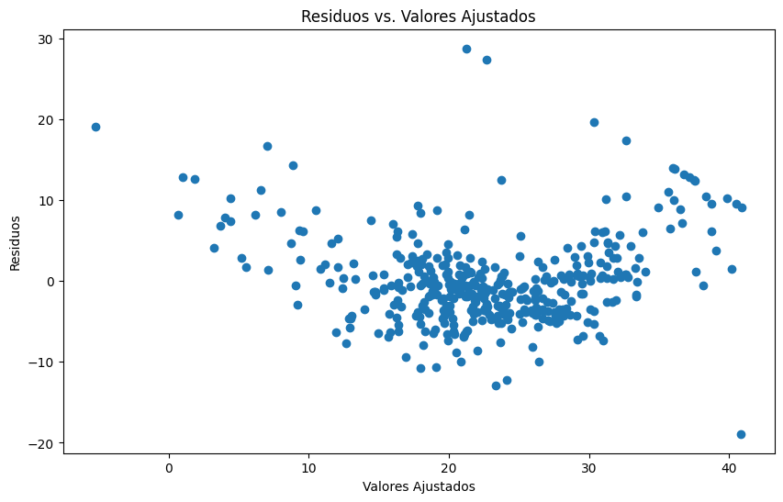
Test de Kolmogorov-Smirnov:
D = 0.5131995498956742,
p-value = 2.1298895774045553e-39
Los residuos no parecen estar normalmente distribuidos.
Test de Breusch-Pagan:
[(’Lagrange multiplier statistic’, 0.976359557516906),
(’p-value’, 0.6137425252548199),
(’f-value’, 0.4857285569333162),
(’f p-value’, 0.6156102998441584)]
Los residuos son homocedasticos
Estadística de Durbin-Watson: 2.167335454117047 No hay autocorrelación en los residuos
Media de los residuos: 1.2101570619109127e-13 La media de los residuos es cero.
Suma de los residuos: 1.9241497284383513e-11 La suma de los residuos es cero.

Slide 27
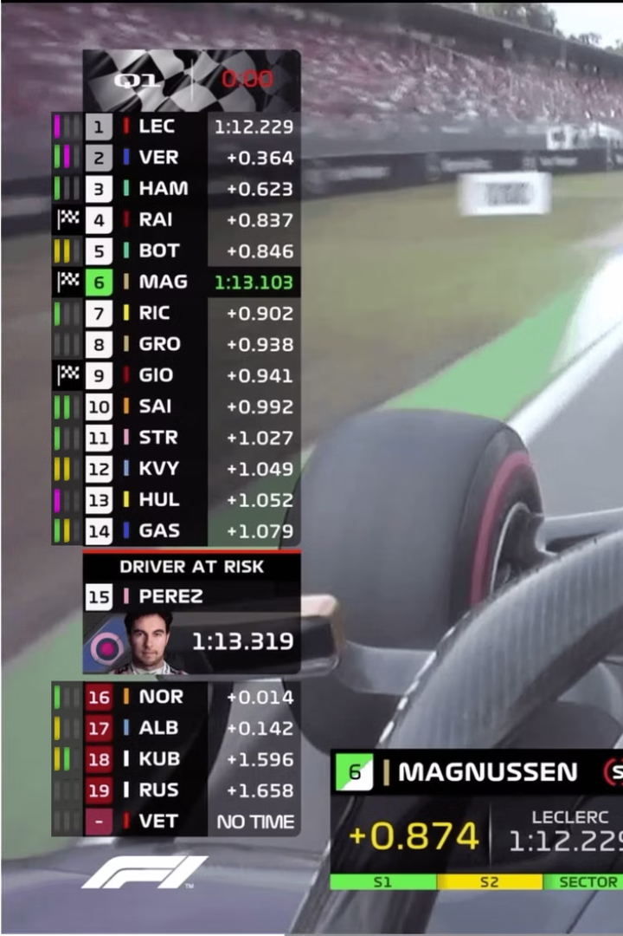
Predicción del tiempo promedio de una carrera con árbol de desición
(MSE) de 6761.359826951349

Slide 28
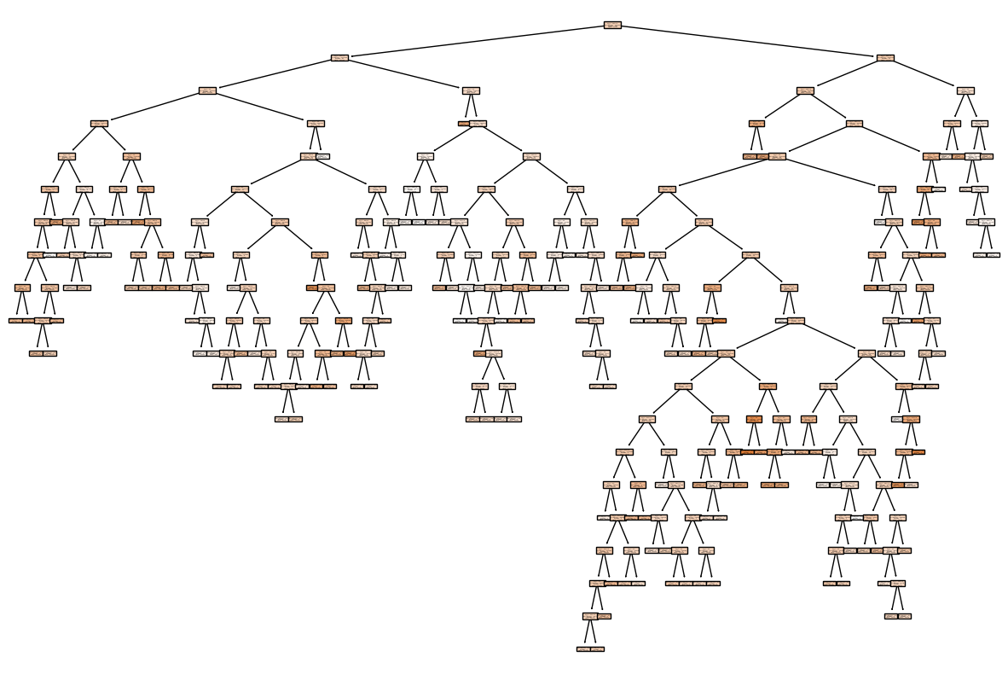
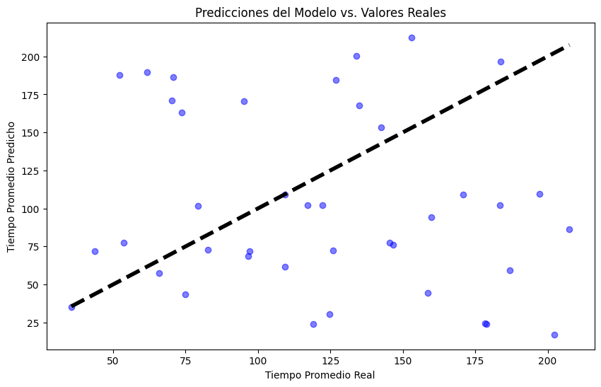

Slide 29
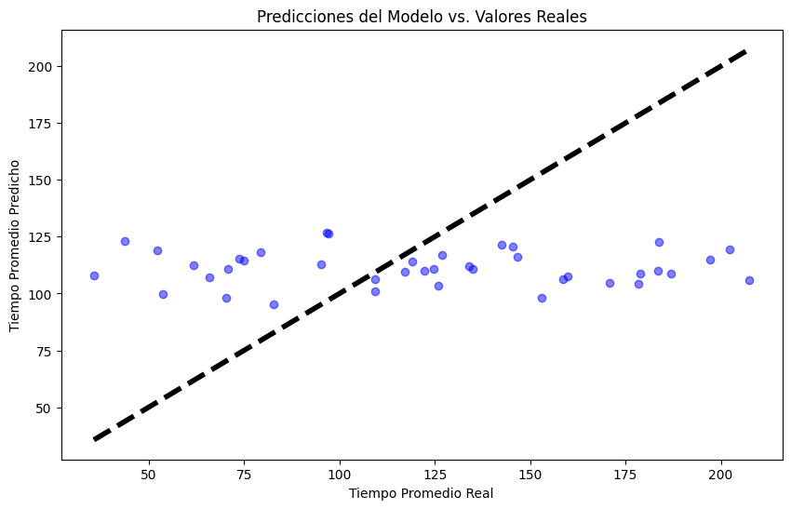
Predicción del tiempo promedio de una carrera con regresión lineal
(MSE) de 2463.44

Slide 30
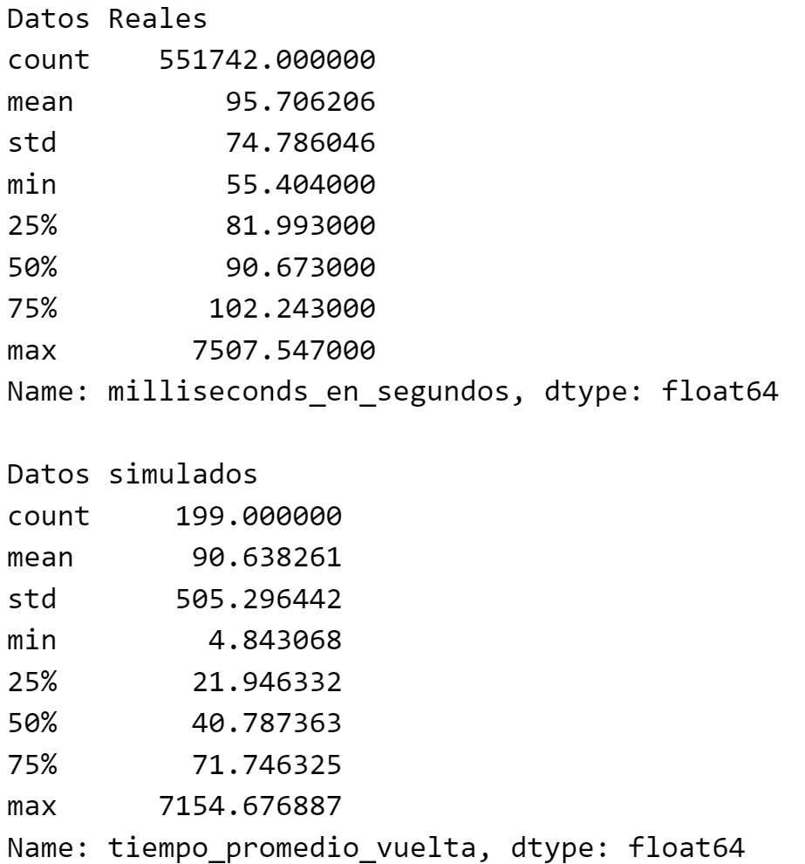
Comparación de datos extraídos de la simulación y datos reales
La comparación valor a valor entre las estadísticas descriptivas de milliseconds en segundos y tiempo promedio vuelta revela diferencias significativas en la variabilidad y en los valores extremos. La desviación estándar y los valores mínimos y máximos sugieren que los datos de la simulación pueden no reflejar con precisión la variabilidad y los tiempos de vuelta en la Fórmula 1 real. Se debe tener en cuenta además la diferencia entre los tamaños de las muestras, quizás con un mayor número de simulaciones los valores se acerquen más a los reales. Aún así, estos valores resultan sorprendentemente cercanos a los observados a lo largo de la historia en las carreras de F1, sobre todo los valores de la media. Esta es una conclusión bastante alentadora con respecto a la correctitud de la simulación.

Slide 31
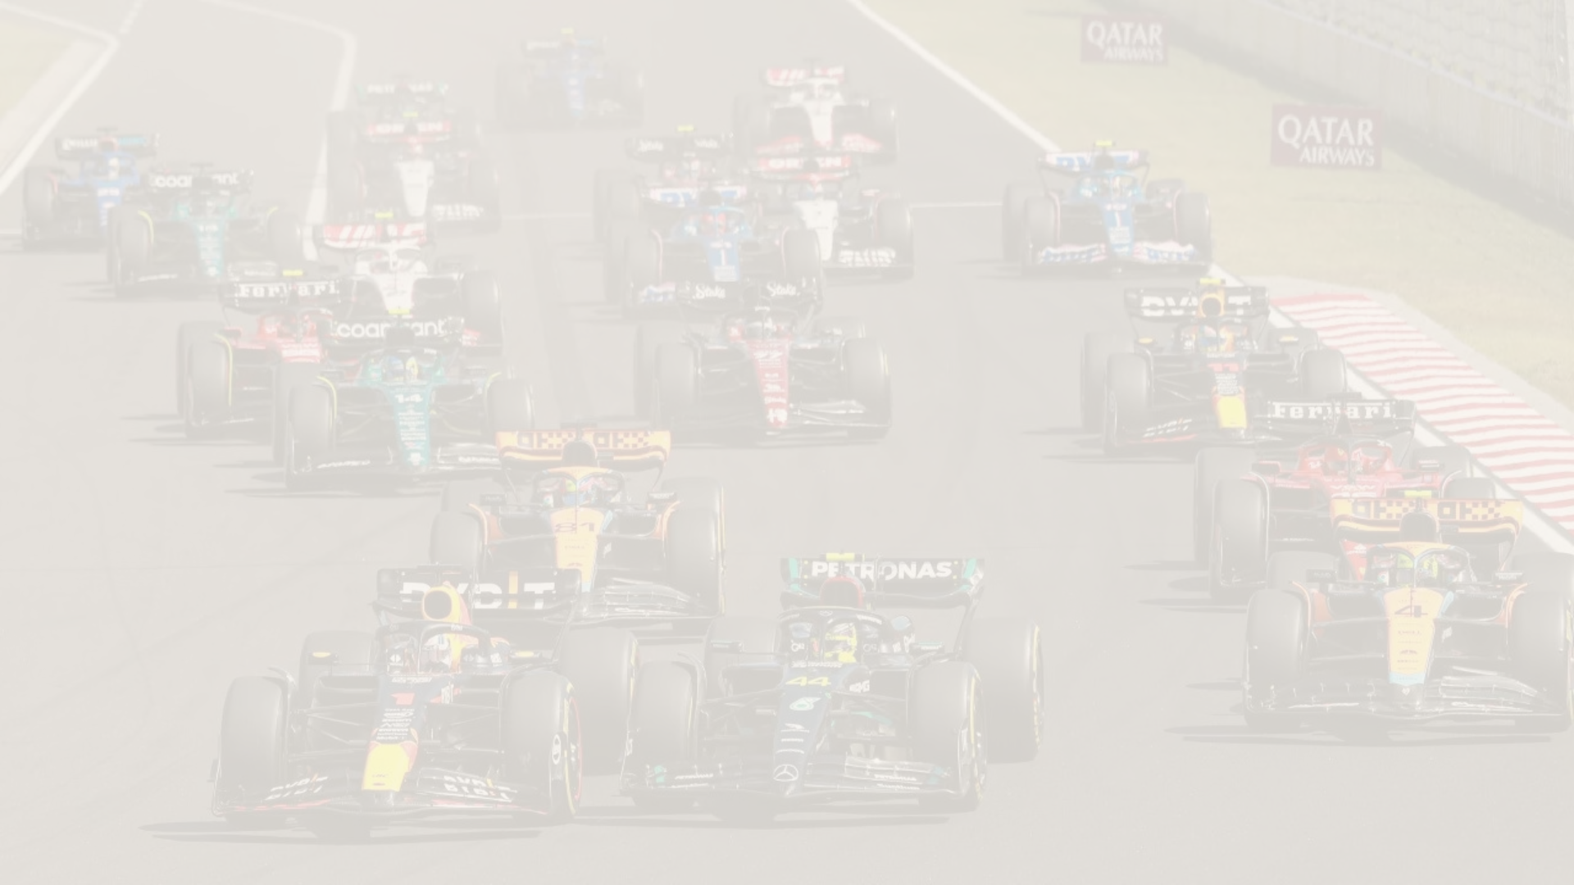
Conclusiones y recomendaciones para futuros trabajos

